Slide 1
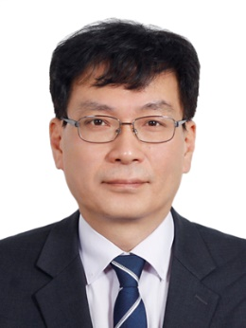
면접관 Profile
기본인적사항
 | 이 름 | 진 영 장 | 생 년 월 일 | 1972.02.08
 | 소속 및 연락처 | 인스파이어 HR 컨설팅 대표, 010-5669-9331, guerilla72@naver.com
 | 전 문 분 야 | 인재선발, 서류평가, 면접평가 : 사무행정, HR, 금융, 인사, 영업, 채용 등 NCS 직업기초능력 문항개발 및 검수위원 (수리능력, 자원관리능력, 문제해결능력, 의사소통능력
 | 학 력 | 중앙대학교 정치외교학과 학사
경력사항 및 수행실적
주요이력 | 現다미HR컨설팅 대표 _ 경영컨설팅, 기업컨설팅(2022,01~현재) 前 하나로 컨설팅 인력아웃소싱 _ HR파견, 영업, 인사, 채용, 선발, 교육,조직관리, 총괄이사(2020.11.25~2021,12.31) 前 삼성화재 인사팀장 / 교육팀장_ 인사, 채용_심사관리, 교육_2015.08.31~2019.11,30) 前 ㈜코 텍 경영지원팀 팀장_인사,회계,총무_ 2 11.04.30~2015.07.31) 前 제원회계법인 경영컨설팅본부 본부장 _ 회계, 인사, 영업, 채용, 조직관리( 1999. 03.14~2010.11.15
면접관련 수행 실적 | {면접} 금융감독원, 예술의전당, 국가철도공단, 하나은행, KDB산업은행, 우리금융캐피탈, 한국예탁결재원, 수협중앙회, 부산교통공사, 예금보험공사, 한국수자원공사, 한국수력원자력, 한전원자력연료, 한전 KPS, 한전 KDN, 금융결제원, 서민금융진흥원, 서울디자인재단, 서울신용보증재단, 서울산업진흥원, 국립항공박물관, 무역보험공사, 국가철도공단, 한국소방산업기술원, 한국산업안전보건공단, 중소벤처기업진흥공단, 서울시설관리공단, 서울교통공사, 대구시설관리공단, 한국투자공사, 한국방송광고진흥공사 외 다수 {서류평가) IBK기업은행, KB국민은행, 기술보증기금, 한국동서발전, 한국남부발전, 한국산업기술평가관리원, 한국연구재단, 서울신용보증재단, 한국환경공단, 서민금융진흥원, 한국중부발전, 코레일테크, 서울산업진흥원, 한국무역보험공사, 중소벤처기업진흥공단, 한국산업기술진흥원, 한국수력원자력, 한국환경산업기술원, 건강보험심사평가원, 한국건강보험공단, 인천항만공사, 한국교육학술정보원 외 다수
기타(자격 및 이수, 저서 등)
자격 및 이수 | 전문면접관 교육과정 수료 인사담당자 면접관교육과정 수료 ISO 9001 /14001 책임심사원

